Slide 1
AIMS HW3
F74084046
江冠德

Slide 2
OUTLINE
運行環境
程式過程
採用特徵
自行修改
實驗
心得

Slide 3
運行環境
Python 3.8.16
Install packages : pip install –r requirements.txt

Slide 4
程式過程
將sample_data.txt parse成csv檔
讀檔
make_dataset、build_word_vectors、make_features、process_labels
資料處理
training
訓練
印出預測結果
輸出

Slide 5
採用特徵
與助教提供的template相同

Slide 6
自行修改
起初使用LSTM模型(後改為使用CRF)會使用到sentence_idx時在讀檔的地方增加計算sentence_idx的部分
Pre-trained fastText : https://fasttext.cc/docs/en/crawl-vectors.html
讀檔
word vectors

Slide 7
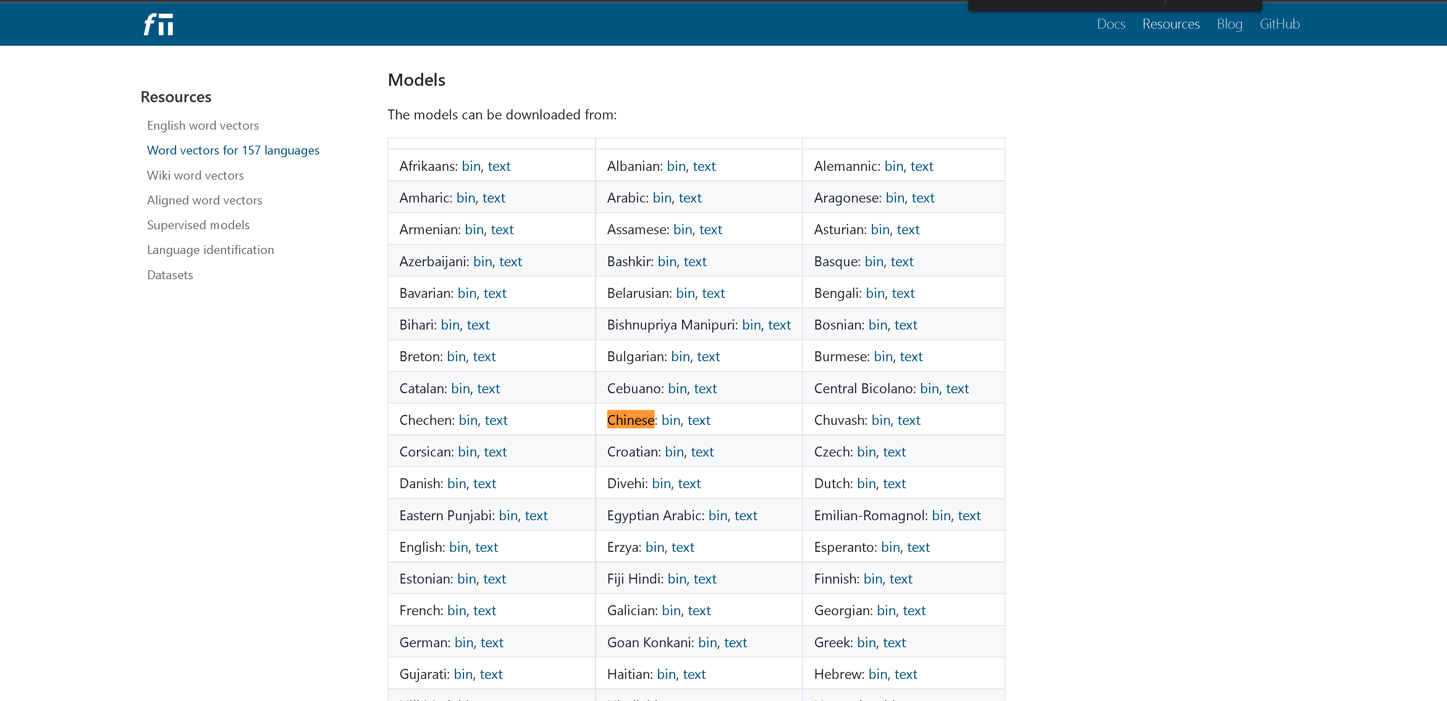
自行修改 - fastText word embeddings

Slide 8
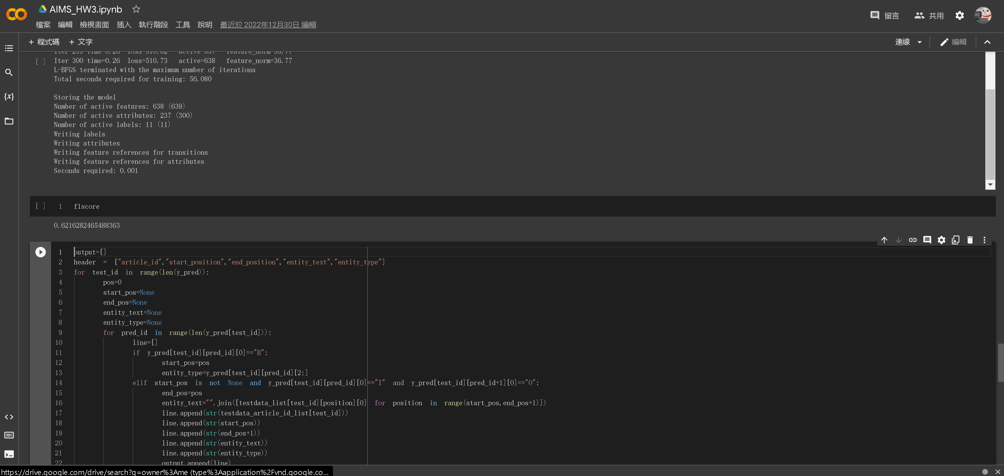
Result – F1 score : 0.62

Slide 9
實驗
起初加入sentence_idx訓練效果遠超template的model，F1 score高達0.998。後來發現是因為我train的model並沒有將「O」的label去除且training data有很高的比例都是「O」，因此model只要全部猜「O」也能達到極高的準確度。所以後來就使用原先助教提供的方法並將word vector改成Pre-trained fastText word embeddings，F1 score才變成合理的0.62。

Slide 10
心得
這次作業是我第一次接觸到NLP相關的領域，因為前兩次作業是大三就接觸過的影像辨識相關的東西所以寫起來會比較輕鬆。而這次因為有很多地方不懂所以查了很多的資料才稍有進展，但也讓我對NLP有了初步的認識，像是word vector、feature的選擇等等……

